Slide 1
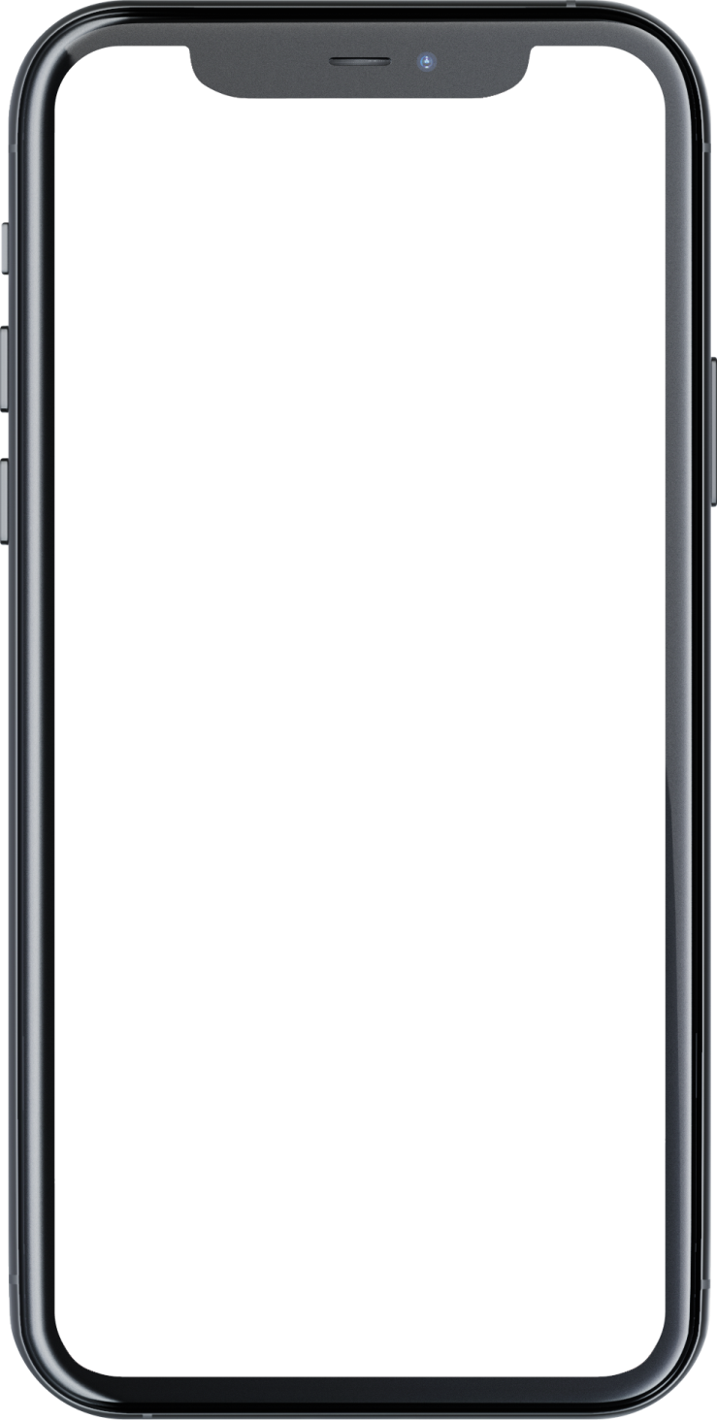
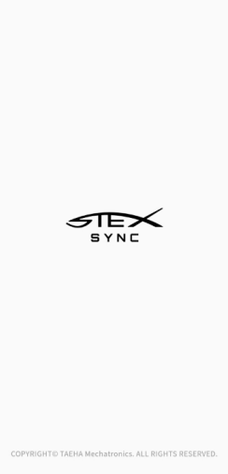
STEX Android App
APK 중간 검토 4차
App 개선·보완 : 유지·보수
2023.12
연구소 STEX팀

Slide 2
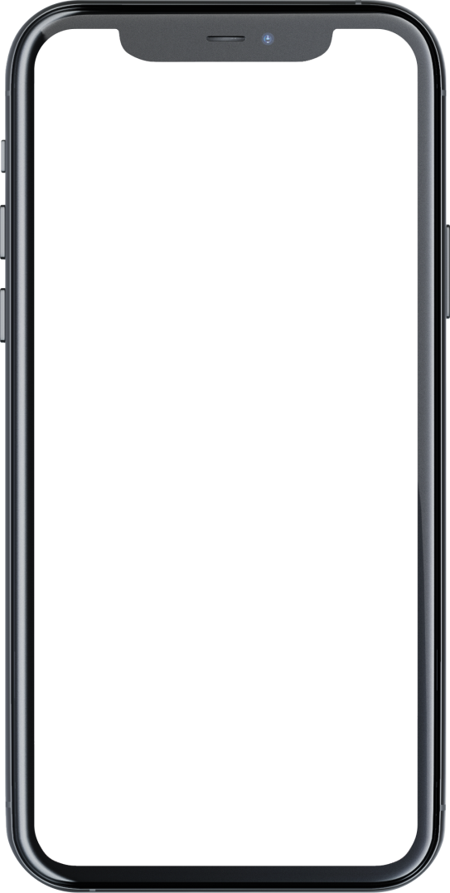
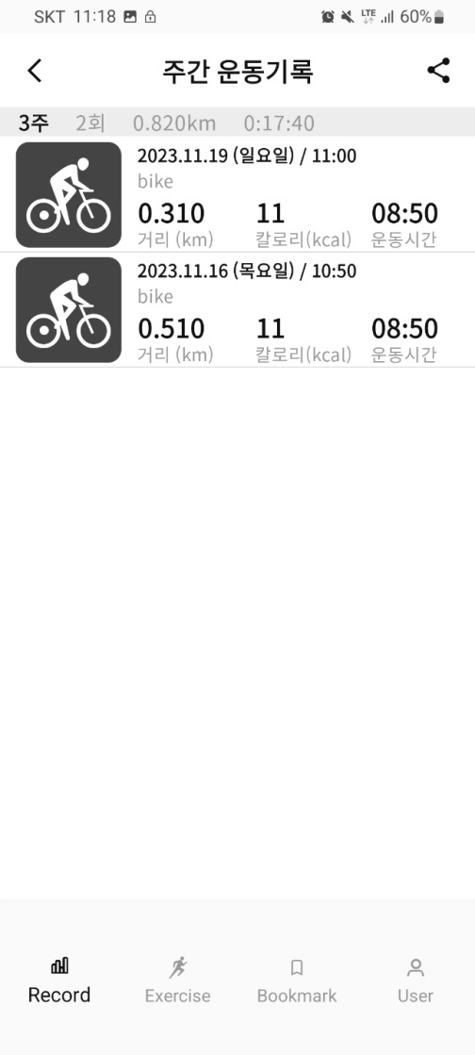
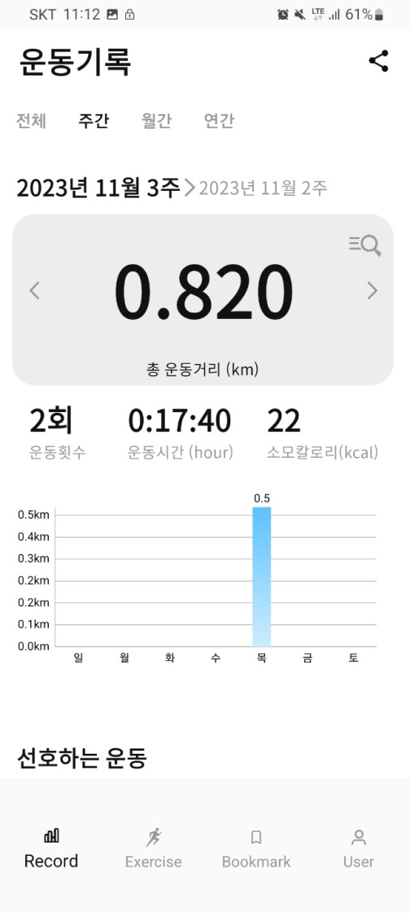
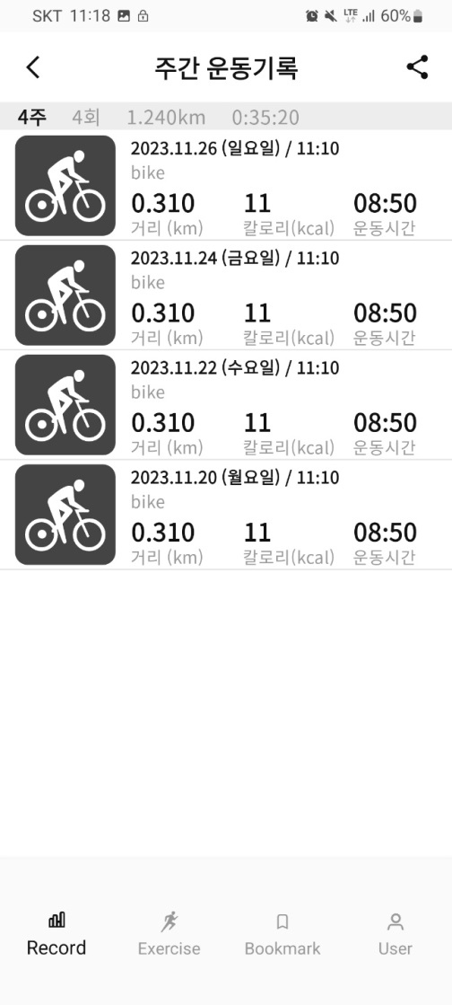
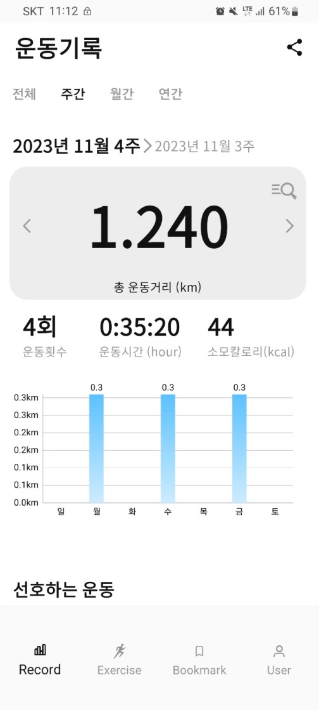
주간 운동 그래프
주간 운동 그래프가 제대로 그려지지 않는 오류 발생
일요일 데이터가 그래프에 그려지지 않는 것으로 추정
Taeha3 데이터 활용

Slide 3
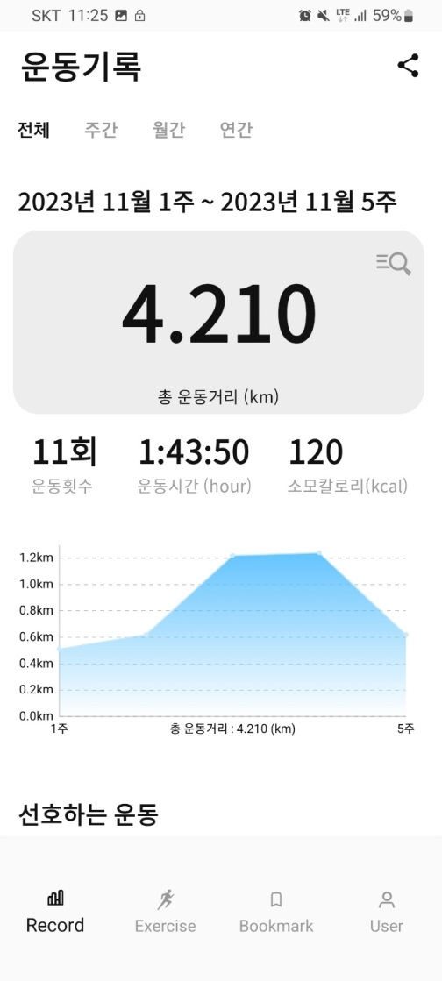

전체 그래프 (월간 데이터)
전체 그래프 중 월간 데이터만 있는 경우에 주차 데이터 오류 발생
Taeha3 데이터 : (1~5주 / 0.72km, 1.12km, 0.82km, 1.24km, 0.31km)
그래프에 그려진 데이터와 다른 것으로 보여짐
주차 로직 관련하여 데이터 구분 오류로 추정

Slide 4
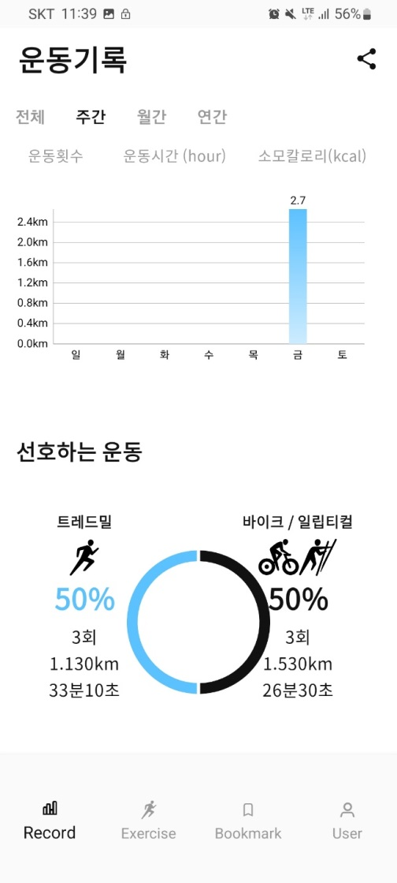

해상도 TEST
Ⅱ. 해상도
▷ S22, S23, S23 Ultra, Z Flip, Z Fold 등 소·대형 해상도 지원 관련 test 결과
선호하는 운동 부분 쏠림 현상
LG V50 ThinQ [6.4인치 19.5:9 비율 3120 x 1440] -> 정상
Galaxy A90 5G [(170.3mm) 20:9 비율 2400 x 1800] -> 쏠림
iOS 기반 test 정보 없음 (Z flip, fold 관련 test 정보 없음)

Slide 5
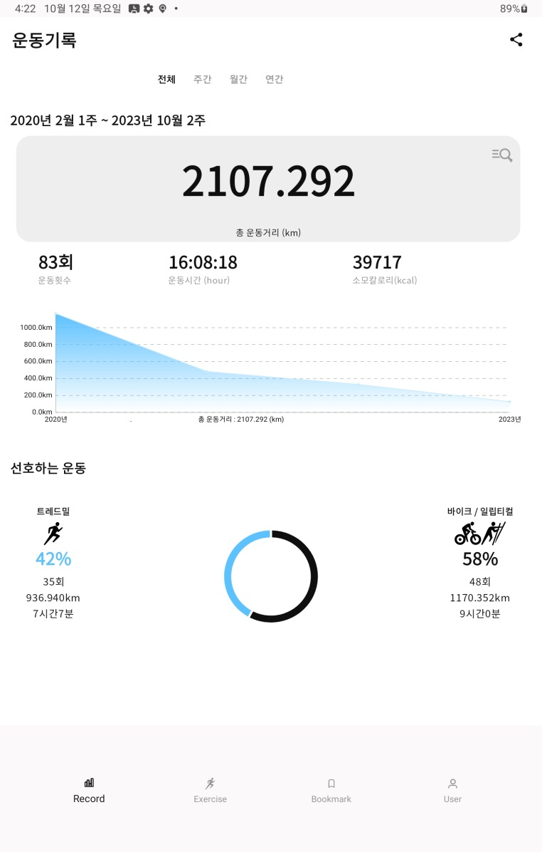
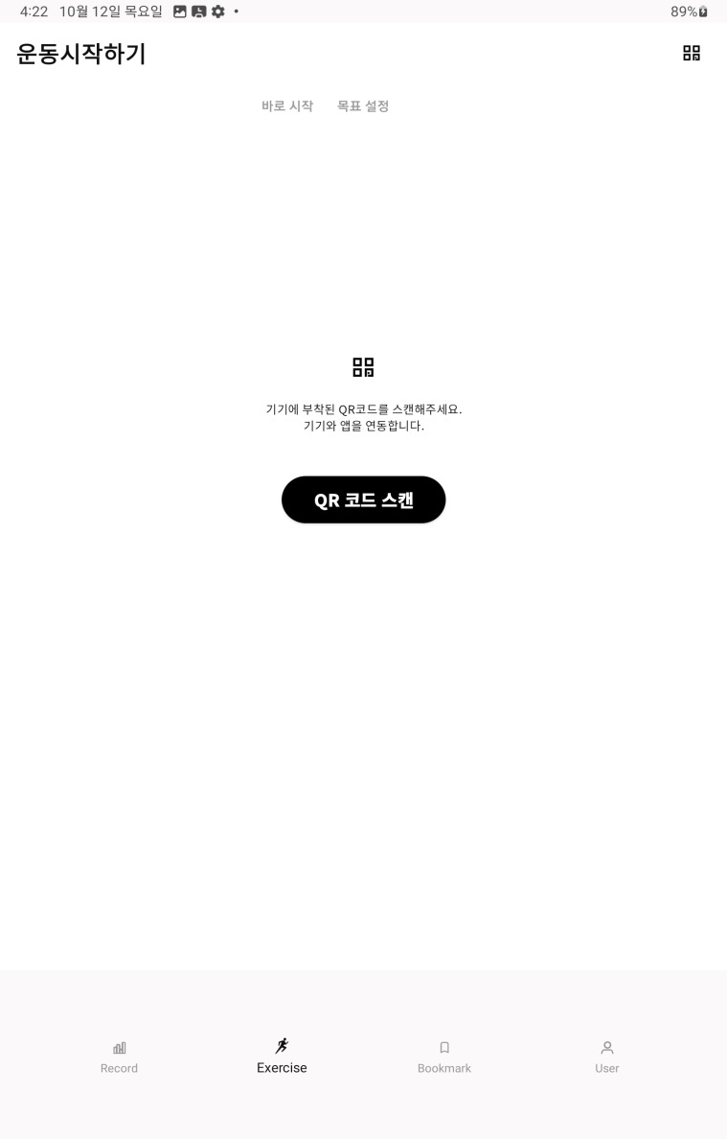
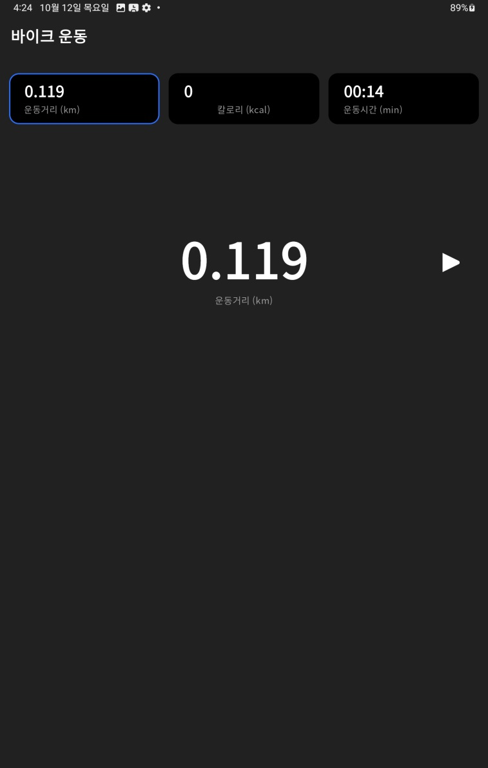
해상도 TEST
해상도 관련 상단 메뉴 Bar 쏠림 및 운동 화면 상단으로 쏠림
Galaxy Tab S7 test, 아이패드 test 정보가 없어 비교는 불가능

Slide 6
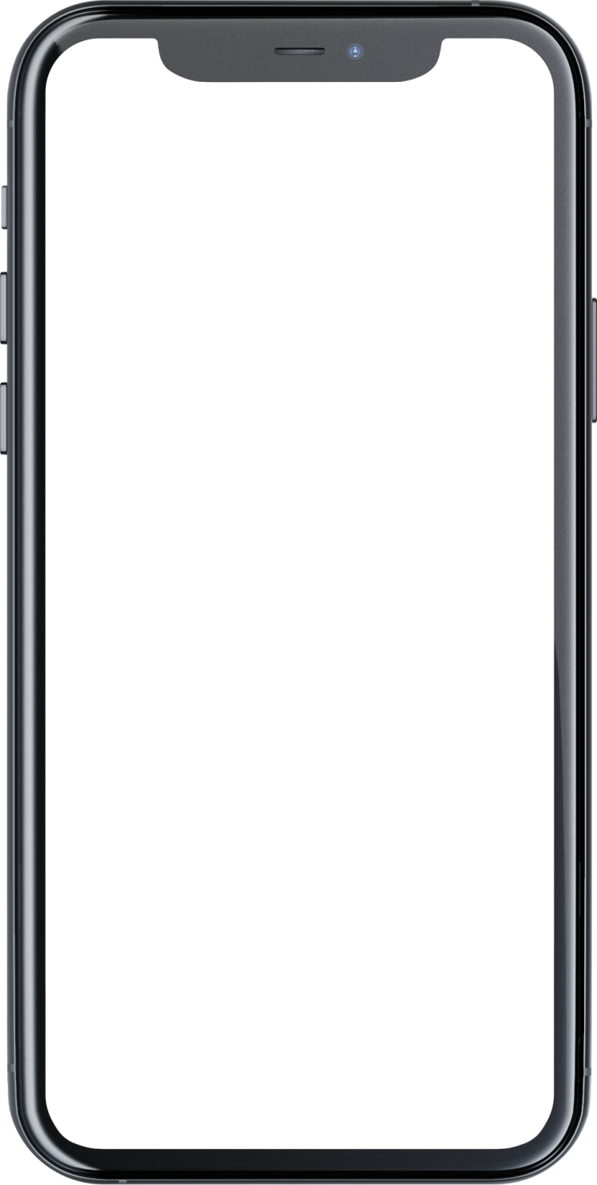
개선점 및 논의 사항
일요일 데이터가 그려지지 않는 현상 수정
월간 데이터만 있는 경우의 전체 데이터 검토
주차 데이터 관련 검토
해상도 검토 (아이패드 등 iOS 비교 필요)

